Slide 1
Stromerzeugung

Slide 2
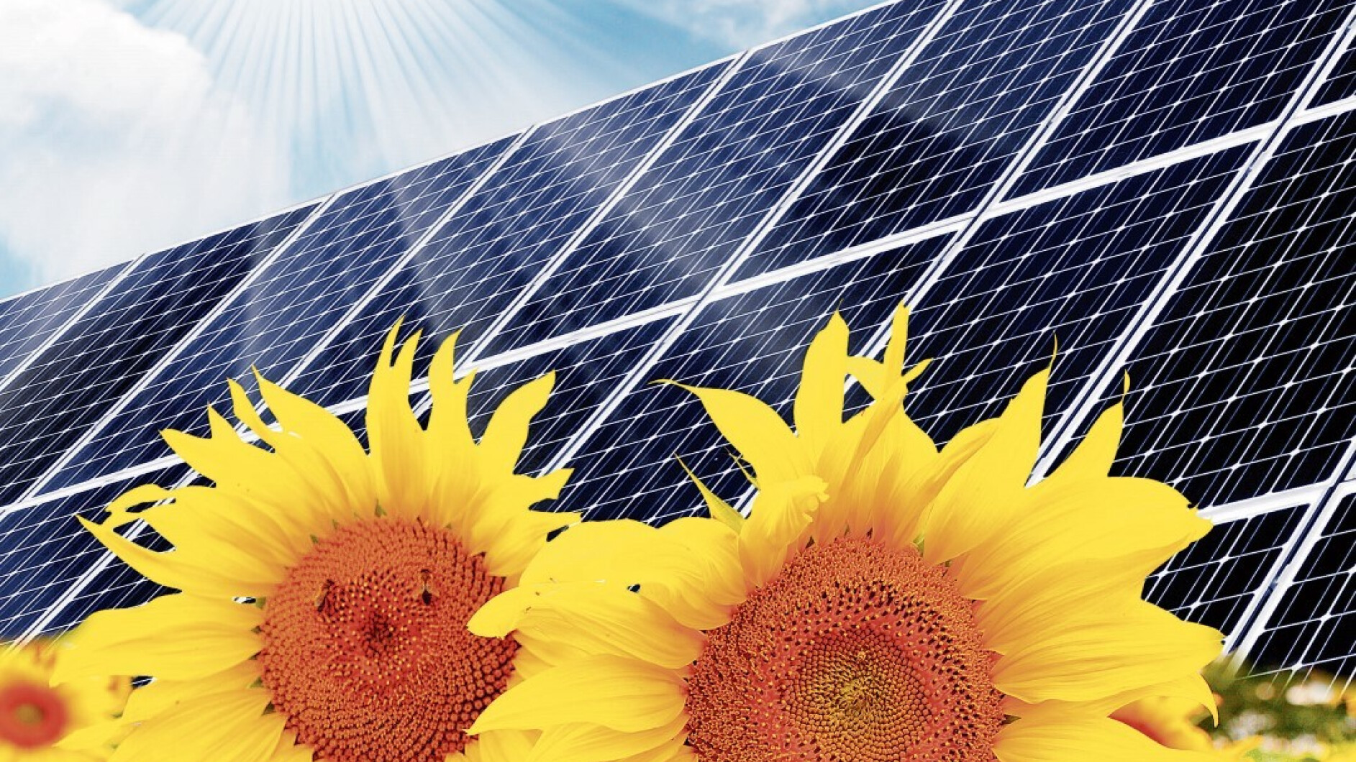
Saubere Energie

